Slide 1
Analyse exploratoire des postes source Enedis et des injections/soutirages sur le réseau de transport
Sources des données :
Postes sources : https://shorturl.at/xExQW
Injections : https://shorturl.at/fjxMx
Soutirages : https://shorturl.at/n4GXI

Slide 2
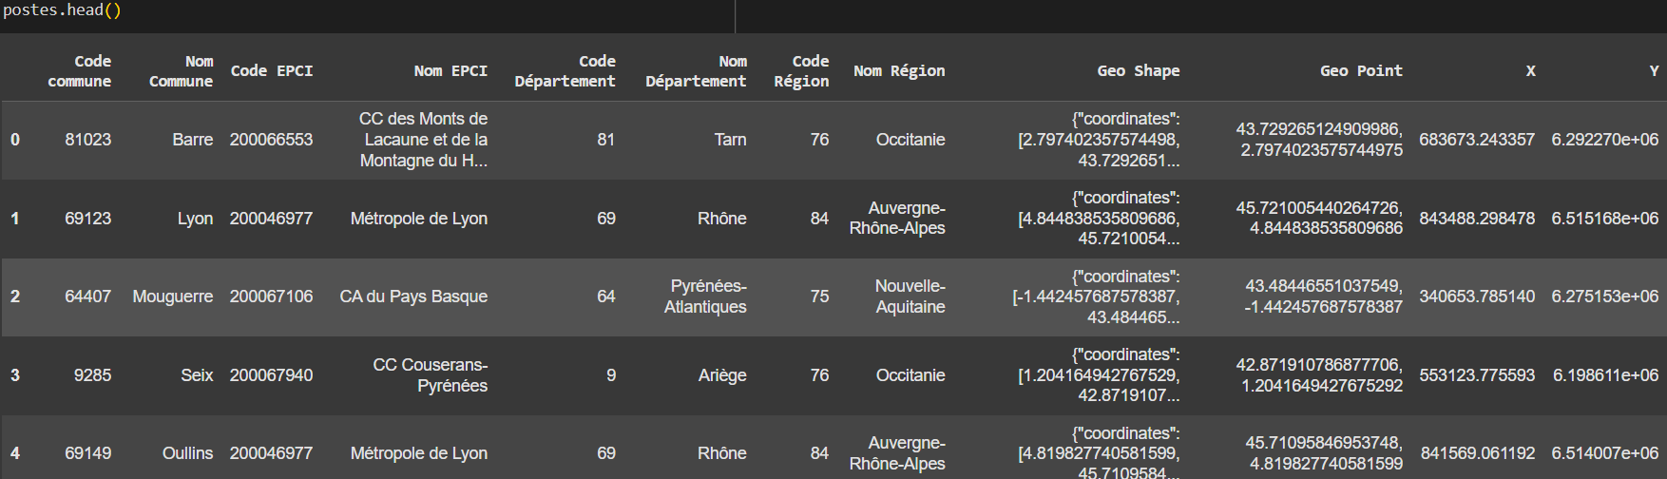
Postes source Enedis (OCC, PACA, ARA, NA)

Slide 3
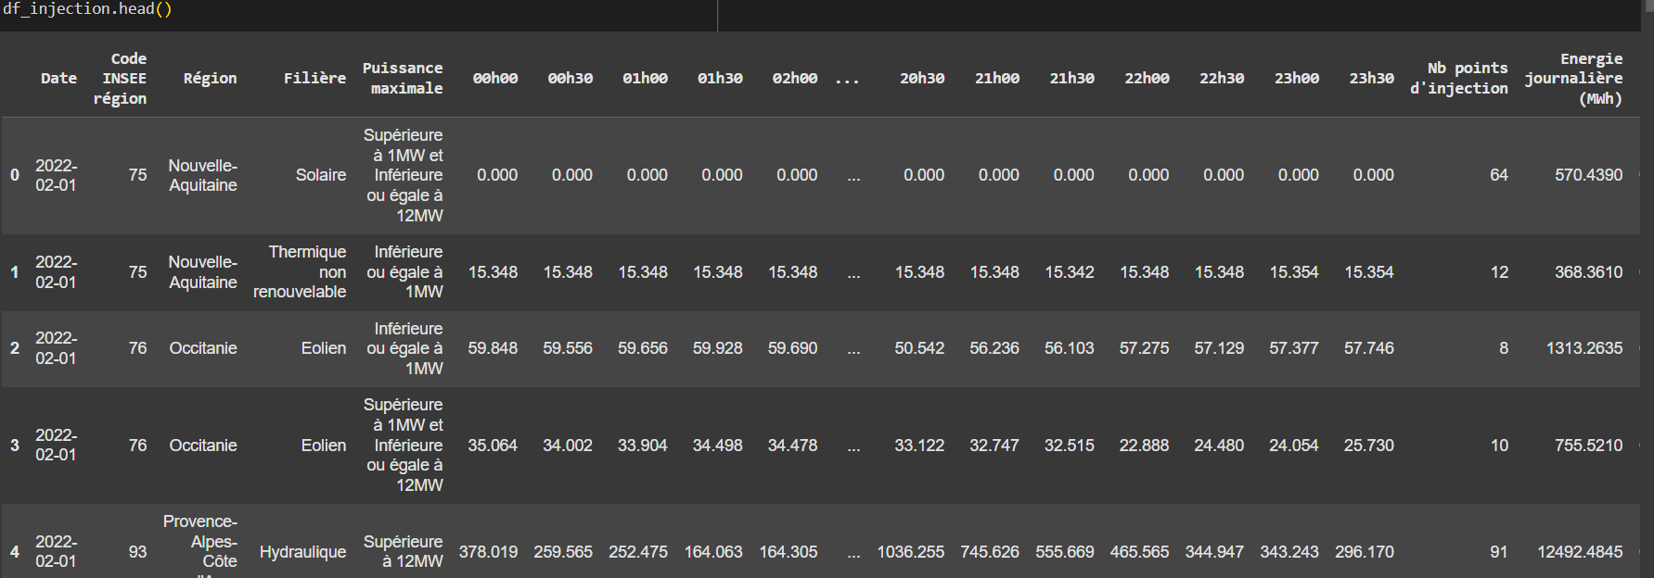
Injections horaires sur le réseau de transport 2019-2024 (OCC, PACA, ARA, NA)

Slide 4
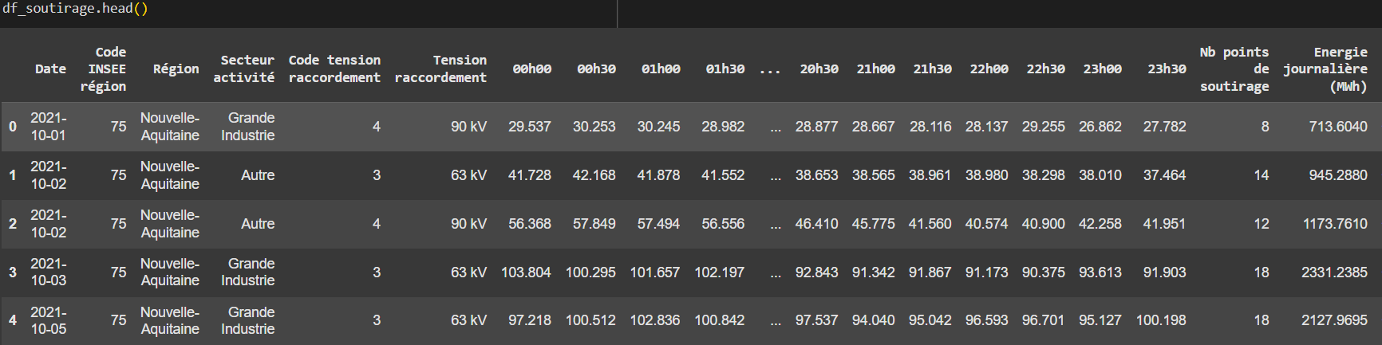
Soutirages horaires sur le réseau de transport 2019-2024 (OCC, PACA, ARA, NA)

Slide 5
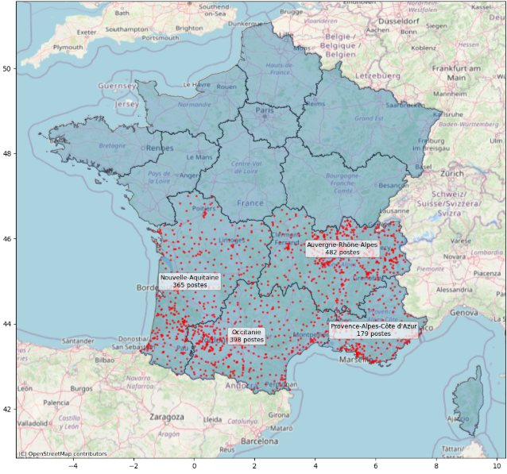
Localisations des postes source Enedis (OCC, PACA, ARA, NA)

Slide 6
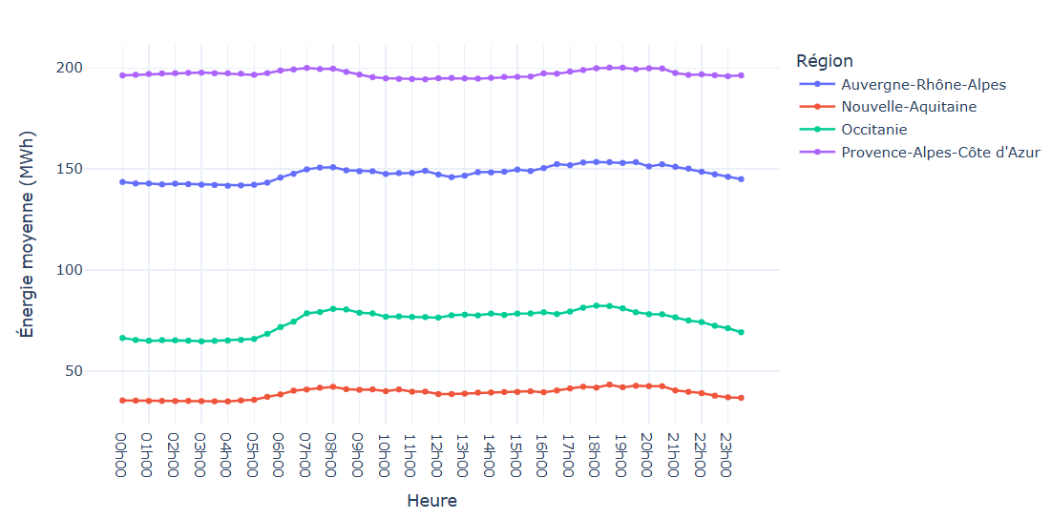
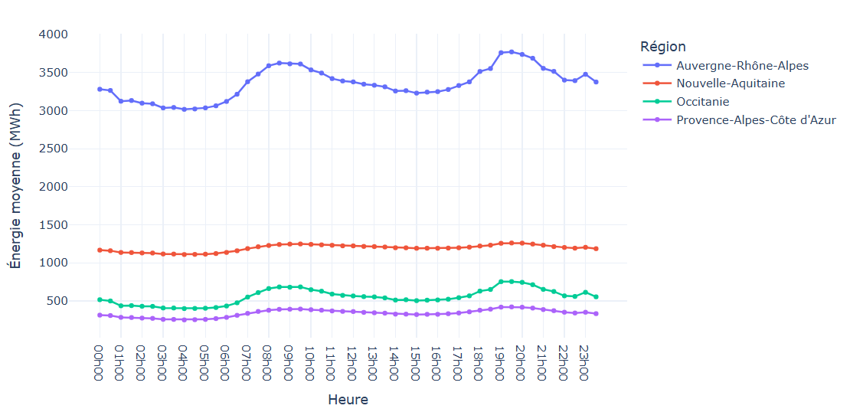
Profils journaliers moyens d’injections (gauche) et de soutirage (droite) sur les jours ouvrés de 2019-2024

Slide 7
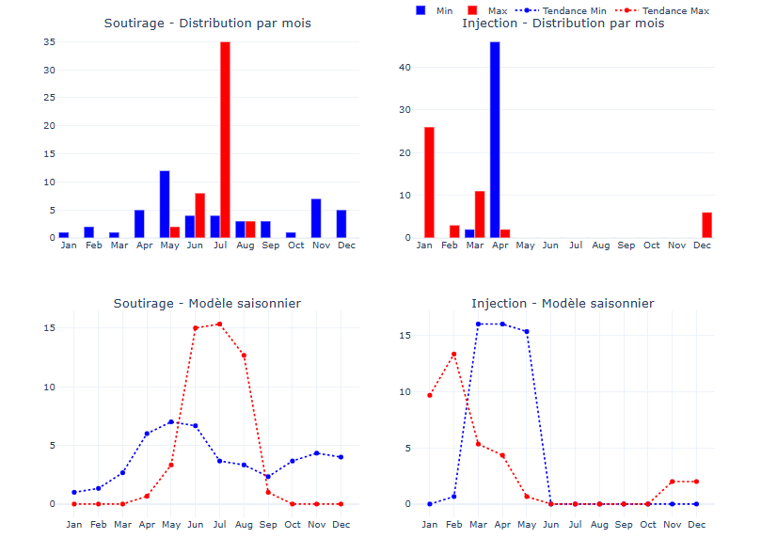
Analyse des extremums journaliers de soutirage (gauche) et d’injections (droite) pour la région Occitanie en 2019-2024

Slide 8
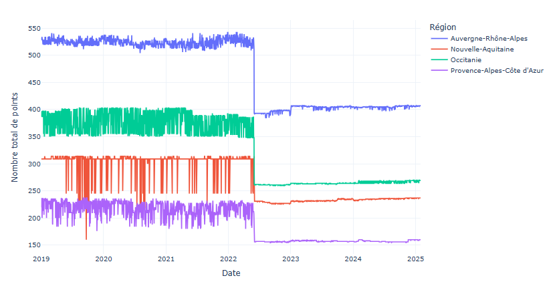
Nombre de points d’injection et de soutirage totaux entre 2019 et 2024

Slide 9
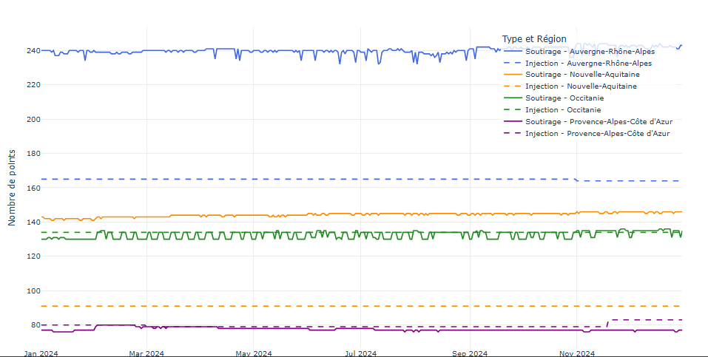
Nombre de points d’injection et de soutirage en 2024

Slide 10
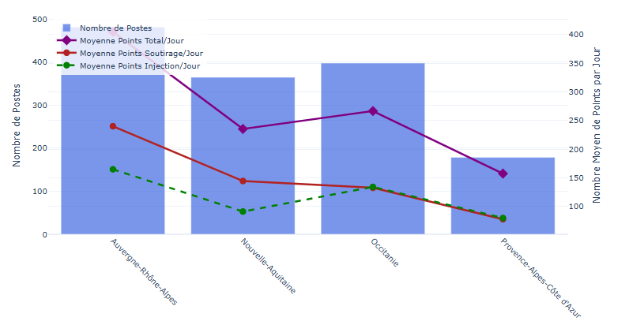
Nombre de postes source et de points journaliers moyens d’injection et de soutirage en 2024 (1)

Slide 11
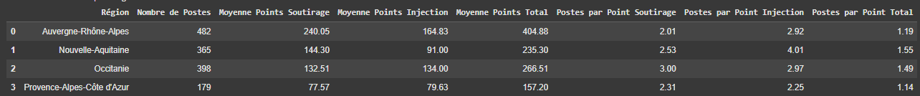
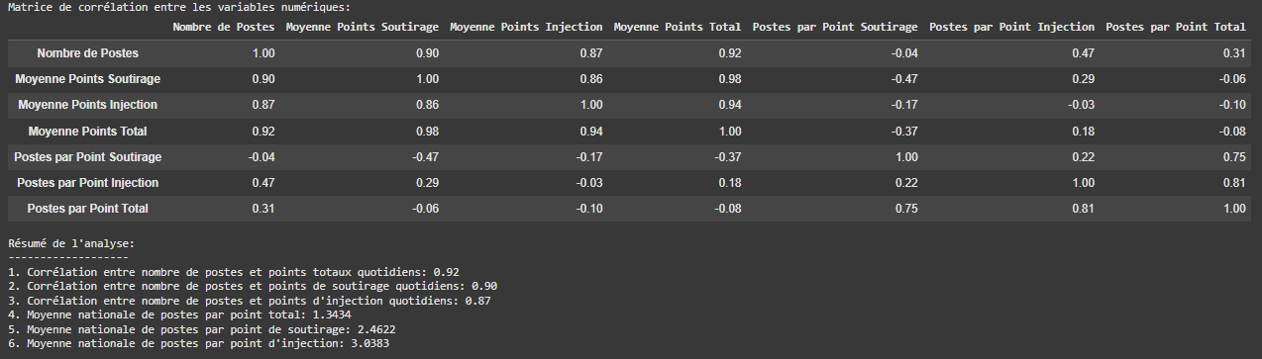
Nombre de postes source et de points journaliers moyens d’injection et de soutirage en 2024 (2)

